Slide 1
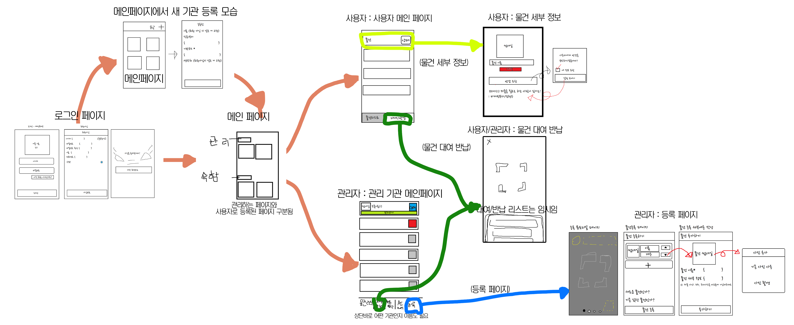
UI 흐름도

Slide 2
요구사항 분석
개체
관리자
사용자
관리 물품
기관
회원가입
관리자와 사용자는 회원가입을 위해 아이디, 비밀번호, 이름, 전화번호, 약관 동의정보가 필요하다.
관리자는 새로운 기관을 등록하기 위해 기관명, 부서명, 소개글이 필요하다, 그 후 기관 코드를 발급받는다.
사용자는 기관을 가입하기 위해 이름, 직급 및 부서, 기관코드, 연락처가 필요하다.
메인페이지 표시를 위해서는 이용자(관리자, 사용자)는 소속기관명, 이용자 권한의 정보가 필요하다.
기관 등록
메인페이지
약관은 선택사항, 필수가 있을 거임(광고, 개인정보활용) 약관의 동의일은 가입일로 대체함.
관리자가 기관을 등록할 때 기관 코드를 무한정으로 만들면 부담. 제약 조건을 설정할까?
관리자 계정 이전은 불가능하다. 계정 자체를 물려주어야 한다.
이미지는 일단 데이터로 넣어놓는다. 후에 디렉토리 경로를 이용한다.

Slide 3
요구사항 분석
개체
관리자
사용자
관리 물품
기관
물품 등록
관리자는 기관에 관리 물품을 등록하기 위해 물건 이름*, 물건 세부 정보, 썸네일, 개수, 카테고리가 필요하다. > 등록일은 관리자가 등록하지 않지만, 물품 관리 안내를 위해 추가한다.
관리 물품 등록 후 물건의 고유번호(QR코드)가 생성되어야 한다.
QR에는 기관코드, 물품코드가 들어간다.
사용자가 물품 대여/반납을 위해 QR을 찍으면, 이름, 연락처, 부서명, 대여일시, 물건고유번호가 자동으로 제공된다.
(물품 대여가 완료되면) DB에는 관리 물품의 대여 상태가 변경되어야 한다. 위의 정보로 로그가 남아야 한다.
물품 대여/반납
카테고리는 물건의 대분류(전자기기, 소도구, 공구류 등)을 의미하며, 카테고리의 분류는 우리가 직접 만든다.

Slide 4
요구사항 분석
개체
이용자
관리자
사용자
관리 물품
기관
개체 | 속성
이용자 | 아이디, 비밀번호, 이름, 전화번호, 약관 동의정보,
관리물품 | 물품코드, 기관코드, 등록일, 물건이름, 썸네일, 세부정보, 카테고리
기관 | 기관명, 소개글, 기관코드

Slide 5
기관입장에서 : 가입자 리스트를 보여준다.
기관 코드 입장에서 속해진 가입자의 고유번호, 기관 가입일
사용자입장에서 : 메인 페이지를 보여준다.
사용자 고유번호 입장에서 자신이 관리자인 페이지, 사용자인
페이지를 보여줘야한다.
기관리스트
기관 고유번호(인덱스) / 기관의 코드 / 기관명 / 생성일 / 유효성
기관 고객매치DB : 가입자 리스트를 해결
기관 / 유저번호 / 기관의 권한(소속원, 관리자)
사용자 기관매치DB : 메인 페이지를 해결
유저번호 / 기관 / 기관의 권한(소속원, 관리자)

Slide 6
이용자 : 기관 관계 - 매칭
이용자
n
매칭
릴레이션
n
기관
아이디
기관코드
이용자 권한
직급 / 부서
기본키
관계 | 관계에 참여하는 개체 | 관계유형 | 관계 속성
이용자가 기관 등록 시, 관리자인 경우 “이용자 권한” 값을 0으로 가지고, 일반 이용자는 “이용자 권한” 값은 1로 가진다.
기관코드는 발급 시, 기존에 동일한 키로 발급이 되었는 지 중복 검증 후 발급한다.
기본키를 아이디와 기관코드로 지정한 이유는, 매칭 릴레이션의 중복 제거를 위함이다.
직급 / 부서는 이용자가 기관 등록 시 입력 받는다.
관리자가 기관을 최초로 등록할 때, 기관코드가 발급된다. 사용자는 등록을 원하는 기관의 기관코드를 입력해 가입한다.

Slide 7
이용자 : 관리 물품 관계 – 대여/반납
이용자
1
대여 / 반납
릴레이션
n
관리물품
대여 번호
(인덱스)
대여 횟수
대여 / 반납 상태
최종 사용자
최종 수정일
물품 번호
기관 번호
관계 | 관계에 참여하는 개체 | 관계유형 | 관계 속성
대여 횟수는 임의의 파악을 위한 “조회수” 개념으로 두었다.
QR번호는 각 16자의 기관번호와 물품번호를 조합한 32자리의 QR번호이다.
물품번호는 기관 내에서는 중복이 없도록, 기관 내에서 중복 여부를 확인 후 발급한다.
최종 사용자 속성의 존재 이유는, 물품의 손상 혹은 미반납 상황에서의 물품 추적을 위함이다.
물품 번호와 기관 번호의 분리는, 관리 물품 삭제 시의 제약조건 설정을 위함이다.

Slide 8
기관 : 관리물품 관계 - 등록
기관
1
등록
관리물품의 외래키
n
관리물품
물품 코드
기관 코드
등록일
관계 | 관계에 참여하는 개체 | 관계유형 | 관계 속성
관리물품 내의 외래키로만 관리
이미 관리 물품 내부에 있는 속성이기 때문.

